Slide 1

右圖中，陰影部分的面積是多少？
(列式計算，取π為3.14 )
陰影部分的面積是：
8cm
－
＝
1
1
8×8×3.14× －(8÷2) × (8÷2) × 3.14 ×
4
2
8cm
= 25.12(cm²)
(8÷2)cm
1
1
或 8×8×3.14× －(8÷2) × (8÷2) × 3.14 ×
陰影部分的面積是：
4
2
1
1
= 25.12
8×8×3.14× －(8÷2) × (8÷2) × 3.14 ×
4
2
陰影部分的面積是25.12cm²。
= 25.12(cm²)

Slide 2
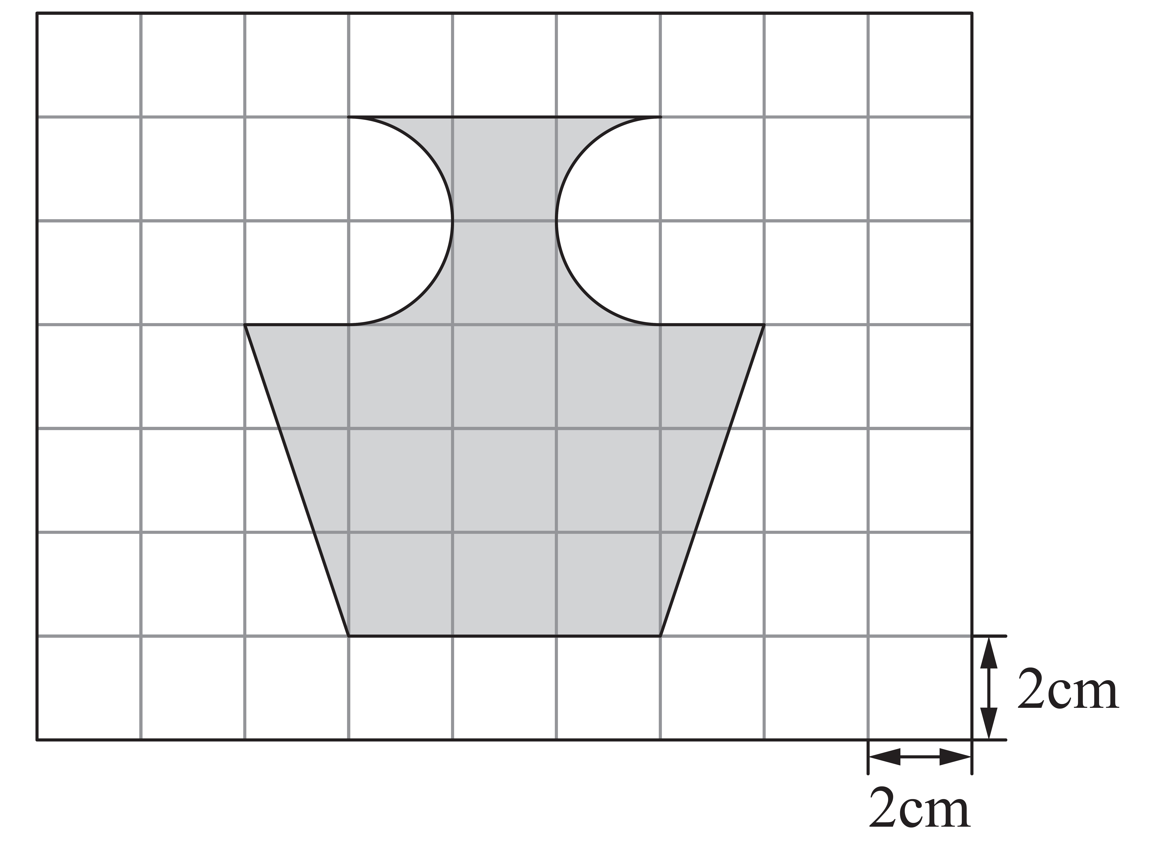
填補2個半圓得到一個長方形
10. 右圖中，陰影部分的面積是多
少？ (取π為3.14 )
A. 14.86cm²
B. 28.86cm²
C. 29.72cm²
D. 59.44cm²
2cm
4cm
10cm
2cm
6cm
6cm
6cm
先分割得出一個梯形
陰影部分面積
= 梯形面積＋長方形面積－半圓面積×2
= (10＋6)×6÷2
= 59.44 (cm²)
－ 2×2×3.14÷2×2
＋ 6×4

Slide 3
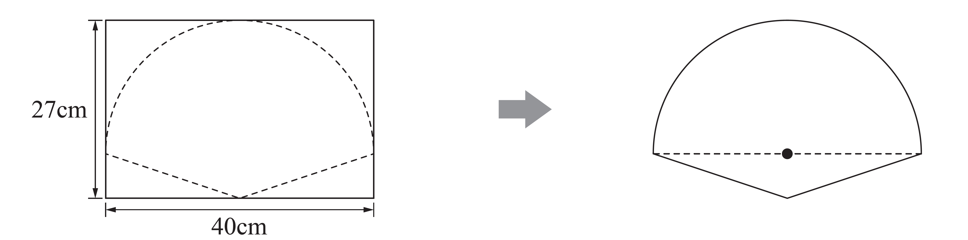
11. 從一張長方形手工紙中剪出一個扇形，如右圖所示。
扇形的面積是多少？(列式計算，取π為3.14)
半圓
(40÷2)cm
(40÷2)cm
40cm
40cm
(27－40÷2)cm
三角形
(27－40÷2)cm
扇形面積
= 半圓面積＋三角形面積
= (40÷2)×(40÷2)×3.14÷2
= 768 (cm²)
扇形的面積是：
或 (40÷2)×(40÷2)×3.14÷2＋40×(27－40÷2) ÷2
(40÷2)×(40÷2)×3.14÷2＋40×(27－40÷2) ÷2
= 768
＋ 40×(27－40÷2) ÷2
= 768(cm²)
扇形的面積是768cm²。

